Slide 1
五年級英語單字互動網頁
專案開發紀錄-謝雅芝

Slide 2
為什麼要做這個？
遇到的問題：
課本的單字表有 300 多個字，密密麻麻很難背。
有些單字很長 (像 ambulance, responsible)，不知道怎麼唸，也不知道怎麼拆音節。
死背英文很無聊，容易睡著。
我的目標：
做一個「好玩」又「有用」的網站。
結合「圖片」+「聲音」+「顏色」來幫助大腦記憶。

Slide 3
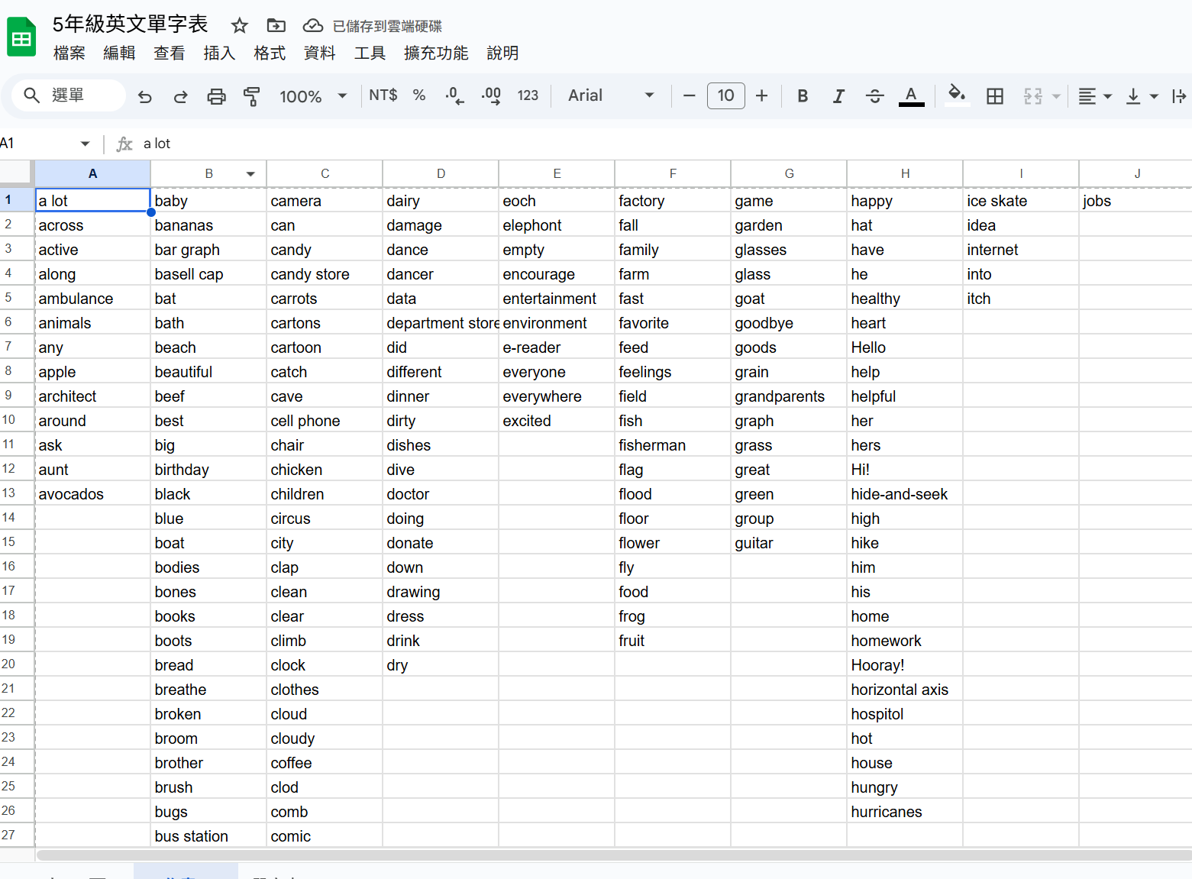
第一步：整理資料
將課本後面的word list將每一個打字輸入到google的試算表中。
把試算表轉換成PDF文件。
將PDF檔案丟給Gemini，請他讀取並且幫忙校對。
請Gemini幫每個單字加上中文翻譯以及小圖片(Emoli)。

Slide 4
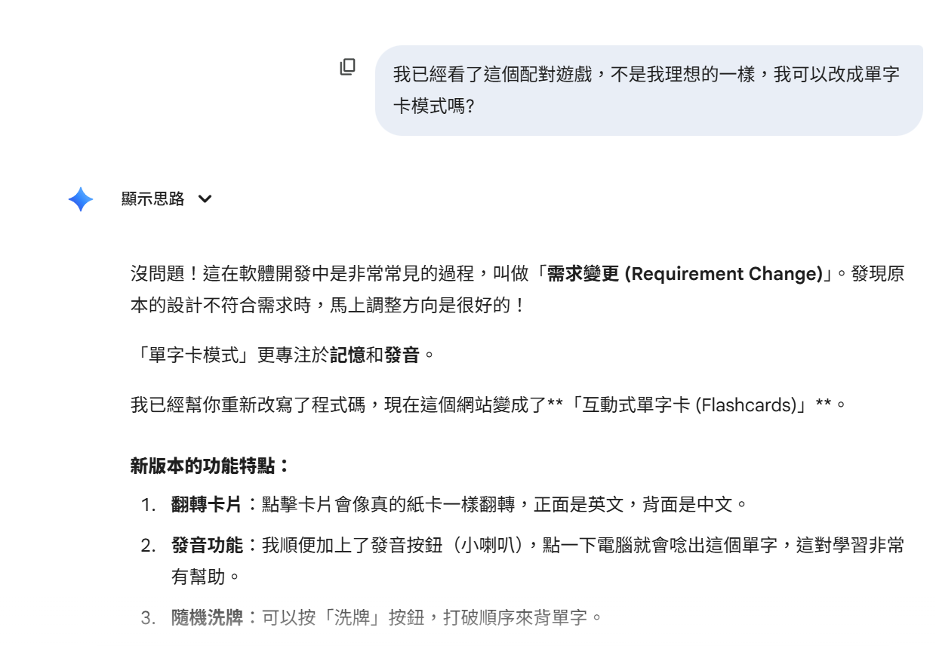
第二步：開發過程
原本的想法：想做「連連看配對遊戲」。
發現問題：試玩後發現，玩遊戲雖然開心，但對「記住單字發音」幫助不大。
改變策略：改做 3D 翻轉單字卡 (Flashcards)。
正面：英文 + 大大的圖示 (專注記憶)。
背面：中文意思 (自我測驗)。

Slide 5
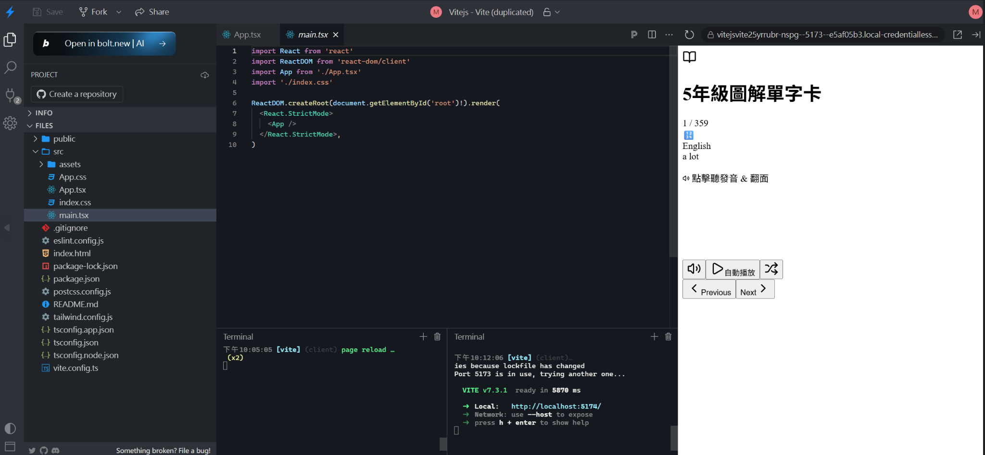
第三步：困難與心得
困難：
要上傳給大家用的程式環境很複雜，一直跟著Gemini的指示，測試都不成功。
有些字音節很難切，AI演算法會有錯誤。
學到了什麼：
如何跟AI溝通，要重複不停的對話。
要有基本的知識，才能夠確定AI產出的東西是正確的。

Slide 6

成果展示

Slide 7
謝謝大家
未來計畫：希望能成功把網站做成功，讓全班同學能一起用。
連結測試

